Slide 1
PEYZAJ UYGULAMA PLANLARI 1. Yapısal Peyzaj Uygulama Planı Süre: 1 hafta • Kesin plandaki tüm veriler temel alınarak, plandaki duvarlar, yollar, merdivenler, havuzlar vb. yapısal unsurlar kotlandırılır ve ölçülendirilir. • Akaçlama (Drenaj) çözümleri, Alan biçimlendirme (alanlara ilişkin eşyükselti eğrilerinin son durumu/grading) bu plan içinde sunulur. • Ölçek genellikle 1/200, 1/100 olup, gerekirse 1/500 olabilir. • Alanının özelliklerini anlatmak üzere kesitler çizilir ve nereden alındıkları paftada belirtilir. • Bank, aydınlatma, çöp kutusu vb. gibi donatı elemanlarının ölçeğe uygun gösterimleri yapılır.

Slide 2
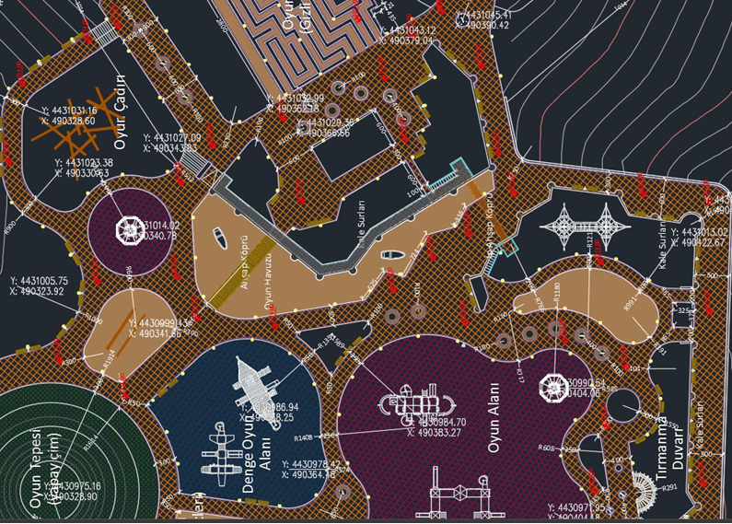
ÖRNEK

Slide 3
PEYZAJ UYGULAMA PLANLARI 2. Bitkisel Peyzaj Uygulama Planı Süre: 1 hafta • Bitkisel alanların tipleri (çim alanlar, çiçek alanlar, yerörtücü alanlar, ağaçlıklar vb.) belirlenir ve gösterimlerine karar verilir. • Kullanılan bitkilerin dikim noktaları, adları, sayıları, şekilleri planda gösterilir. Plan anahtarında (lejant) da listelenir. • Bitki listelerinde iğne yapraklı, yapraklı; ağaç/ağaçcık, çalı, yer örtücü, mevsimlik, su içi ve kıyısı gibi özellikleri belirtilmelidir. • Bitkilerin Latince isimleri kısaltılacaksa cins adının ilk üç harfi, tür adının ilk iki harfi (gerekirse varyete için 6. harf) kullanılmalıdır. • Çalışma ölçeği yapısal uygulama planı ile aynıdır. Ancak istenirse alt ölçekte ve mevsimsel planlar da verilebilir.

Slide 4
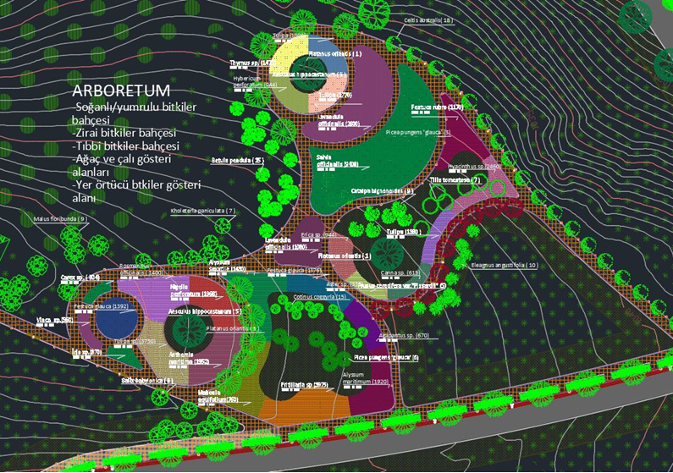
ÖRNEK

